Slide 1
Linux
Linux

Slide 2
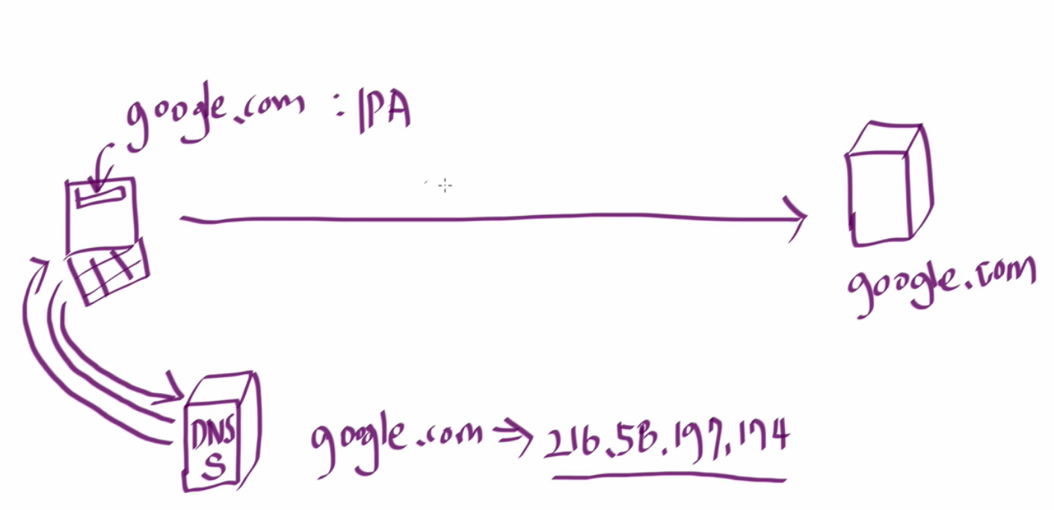
도메인
DNS : Domain Name System

Slide 3
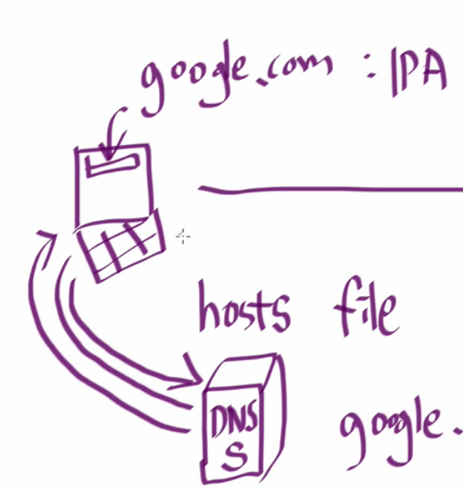
도메인
hosts file
sudo nano /etc/host
127.0.0.1 ➔ 자기 자신을 나타내는 ip
작성하기 : 127.0.0.1 google.com
elinks google.com
(내 웹서버로 들어간다!)
옛날에는 host file로

Slide 4
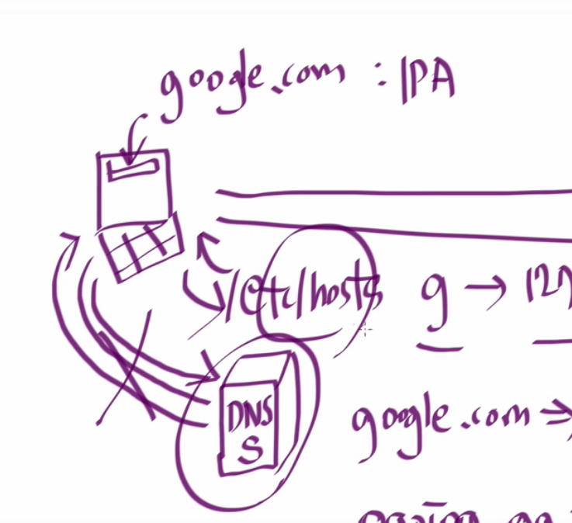
도메인
hosts file
google.com을 검색했을 때, 가장 먼저 /etc/hosts 파일을 참고
그 후, google.com이 없으면 DNS 서버를 통해서
그 후, google.com이 있으면 DNS 서버를 안본다
개발환경일 때, 자기 컴퓨터에서 작업을 할 때!
다른 사람들은 못쓰게 일단 먼저 작업하고 확인
보안적으로 위험! 해커들! hosts 파일을 바꾼다!!
구글을 완전 구글처럼 만들어서
다른 사람의 웹서버로 들어가서 id pw 가져온다

Slide 5
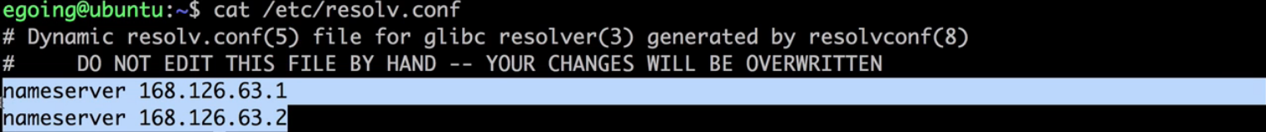
도메인
DNS
/etc/resolv.conf
컴퓨터가 모르는 도메인 네임을 입력했을 경우, 처음으로 nameserver로 들어간다!
(2개가 있는 이유는 1이 문제가 있으면 2로)
DNS(nameserver) server에 등록 해야 된다!
(ICANN 이라는 곳에 관리!!)
1. https://www.freenom.com/en/index.html?lang=en ➔ 공짜 도메인 찾기
2. 도메인 구매
3. service ➔ My domain ➔ Manage Domain ➔ Manage Freenon DNS ➔ Target에 ip를 넣음
4. DNS서버에 새로운 도메인을 선언한 것이다!
5. 터미널에 host 도메인 이름 ➔ ip를 보면 됐는지 확인 가능
(단 바로 되는 것이 아니고 길면 하루… 기다려야 됨 보통 30분 ~ 1시간? 모든 나라에게 알려줘야 하니)

Slide 6
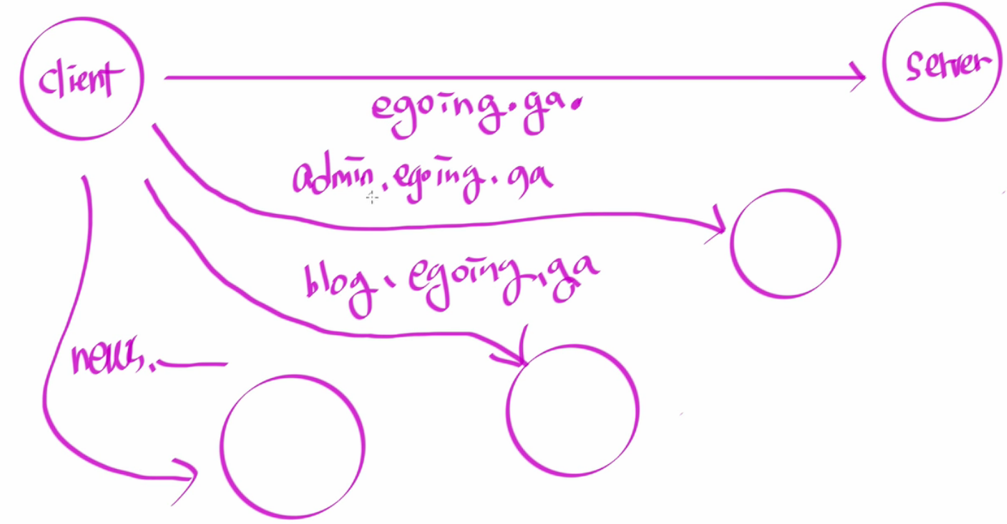
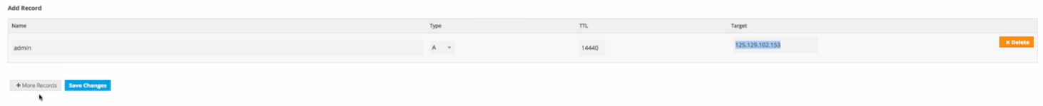
도메인
Sub Domain
DNS 재사용
ip는 다르게!
service ➔ My domain ➔ Manage Domain ➔ Manage Freenon DNS ➔ Add Record

Slide 7
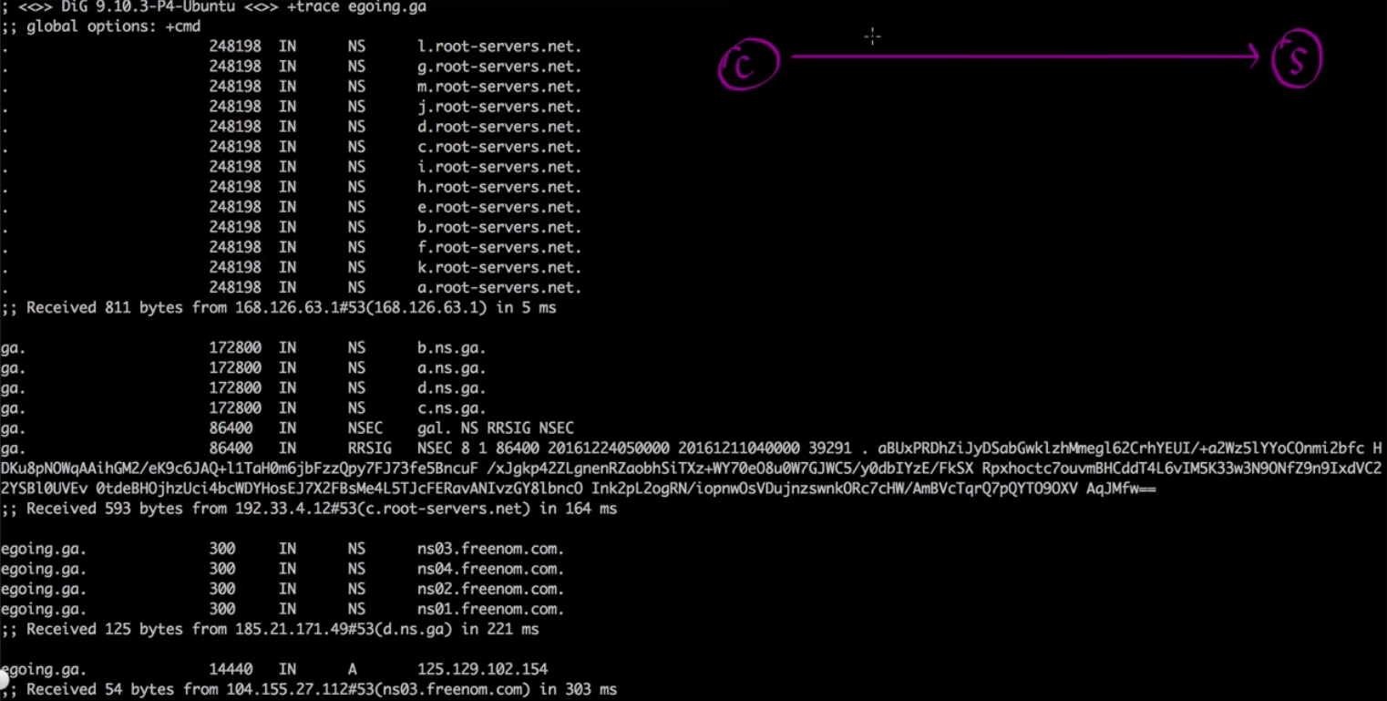
도메인
DNS 동작 원리
dig +trace egoing.ga

Slide 8
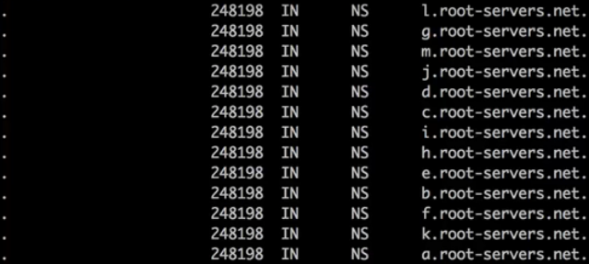
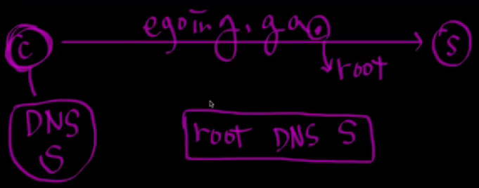
도메인
DNS 동작 원리
root
DNS
LIST
egoing.ga. 원래 마지막에 . 이 붙는데, 생략한다!

Slide 9
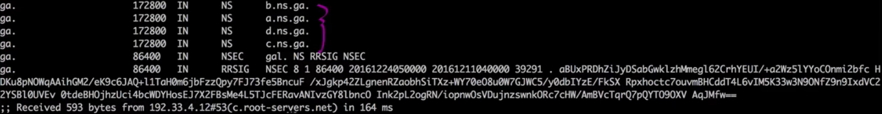
도메인
DNS 동작 원리
egoing.ga을 내가 친다!
root DNS가 .ga 이 어떤 DNS가 관리하고 있는지를 확인한다 (x.ns.ga. 가 관리)
그 결과를 DNS에 돌려준다
.ga를 담당하는 DNS 서버
컴퓨터 1대면 불안해서 4대의 컴퓨터가 분산해서 관리 중

Slide 10
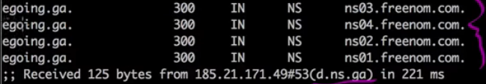
도메인
DNS 동작 원리
.ga(x.ns.ga)를 관리하고 있는 DNS 서버 중에서 1개를 골라서 egoing.ga를 관리하고 있는 DNS 서버를 물어본다
(freenom.com)
egoing.ga(freenom.com_를 관리하는 DNS 서버에게 egoing.ga의 ip가 무엇이냐 물어봄
A가 나올 때 까지 확인
NS : Name Server

Slide 11
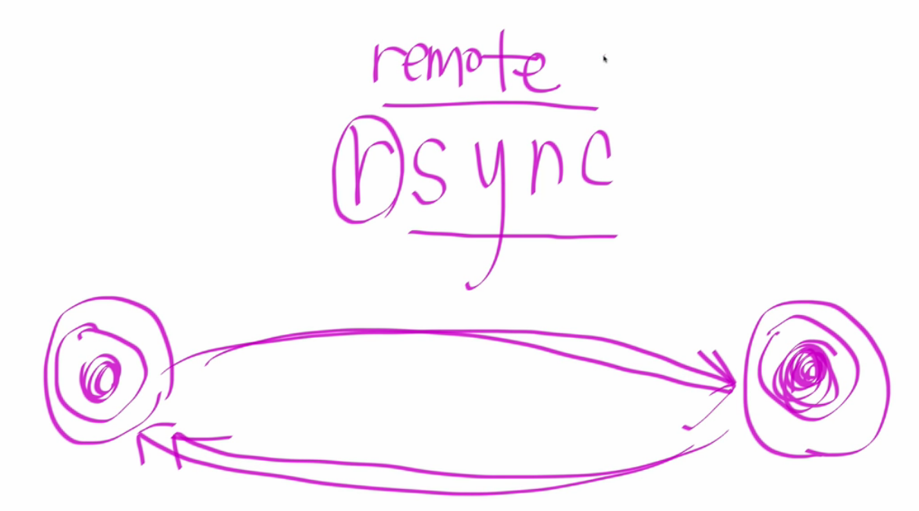
rsync
인터넷을 통해서

Slide 12
rsync
기본
mkdir rsync
cd rsync
mkdir src
mkdir dest
cd src
touch test{1..10} ➔ test1, test2, test3… test10까지 만들어 진다
cd ..
rsync –a src/ dest ➔ dest안에 src안에 있는 파일들이 들어 가짐
(rsync –a src dest ➔ dest안에 src라는 폴더가 생김)
(rsync –av src dest ➔ -v 추가된 녀석 자세히, -a 변경사항만 그리고 다른 것들도 의미 있음)
원본
전송할 대상이 있을 때만 전송!! ➔ 덮어쓰기가 아니라 있는 바뀐 녀석만 가져옴!
(속도가 빠름)

Slide 13
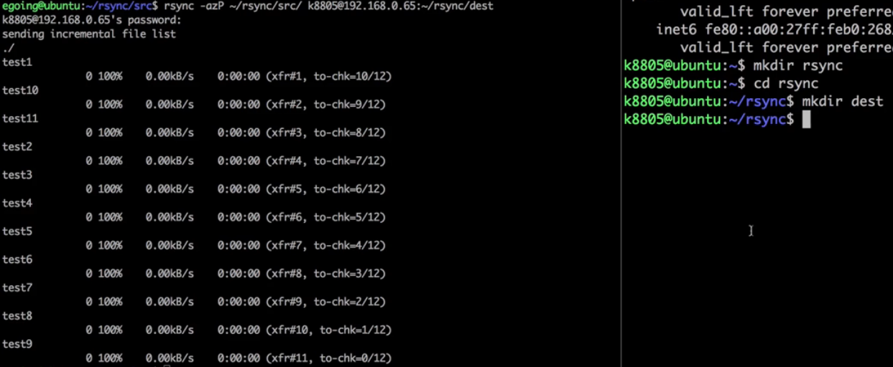
rsync
네트워크를 통해서
상대방의 ip를 알아야 한다
ip addr : ip 알아내기
(원본이 있는 컴퓨터에서) rsync –azP ~/rsync/src/ k8805@192.168.0.65:~/rsync/dest
z : 압축, P : 전송되는 상황을 보여준다
rsync 옵션 원본파일위치 사용자@아이피:백업할위치

Slide 14
ssh public private key
ssh egoing@아이피 : ssh로 원격 접속하는 방법 ➔ 비밀번호 필요
1. ssh-keygen : ssh 랜덤한 key가 파일의 형태로 만들어 진다 (생성시 전부 enter해도 된다)
2. cd ~/.ssh
안에 들어가면 id_rsa와 id_rsa.pub가 있다
id_rsa ➔ ssh private key (노출되면 절대로 안된다)
id_rsa.pub ➔ ssh public key

Slide 15
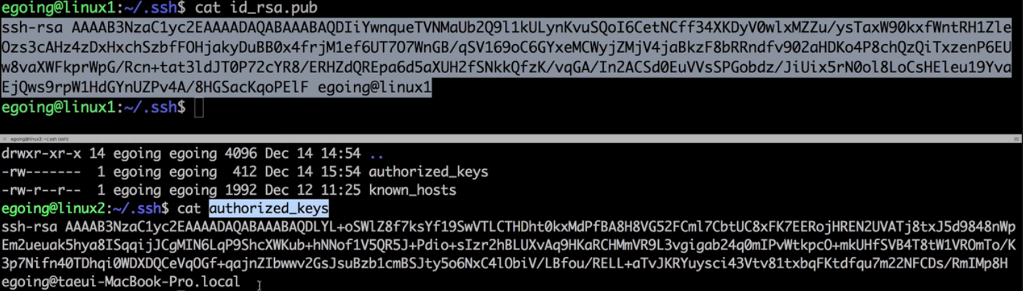
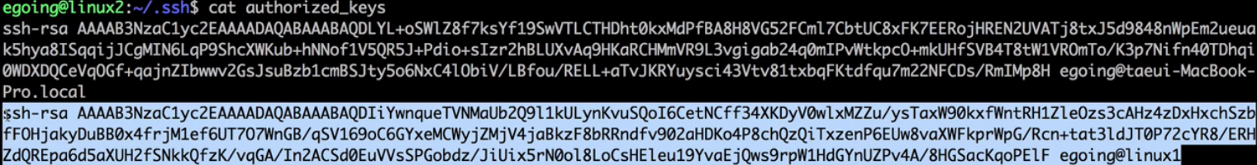
ssh public private key
3. 피해자의 authorized_keys(~/.shh)에 가해자의 id_rsa.pub를 추가해야 된다!
4. 가해자 컴퓨터에서 ssh-copy-id egoing@피해자아이피 enter를 치면 된다!

Slide 16
ssh public private key
“id_rsa의 private key를 가지고 있는 PC를 그냥 로그인 시킨다!” 라는 의미

Slide 17
ssh private, public rsync 간편하게
private, public을 설정했으면!
rsync –az . egoing@아이피:폴더위치
그냥 바로 된다
기본적으로 rsync는 ssh 통신 방법으로 통신함!!!
(crontab –e 가능!!!)
(로그인을 하려고 할때는 안되지만! private public하면 됨!)

Slide 18
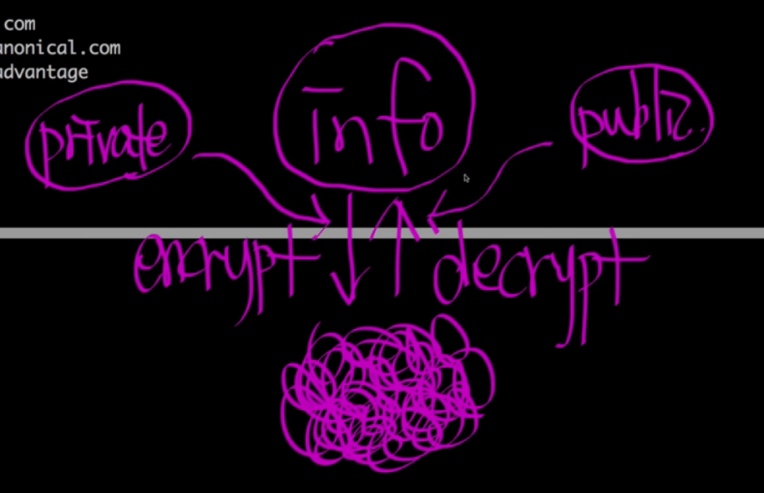
ssh private, public 원리 (RSA)
암호화 기법 (비대칭 키) ➔ 대표 : RSA

Slide 19
ssh private, public 원리 (RSA)
RSA ➔ 비대칭키
①접속할께!!
가해자
컴퓨터
피해자
컴퓨터
②너를 시험하겠어! (랜덤한 키를 줌)
③랜덤한 키를 id_rsa로 암호화
④ authorized_keys 안의 키들을 골라서 랜덤한키를 id_rsa로 암호화한 것을 복호화
⑤ 처음 랜덤한 키 == 복화화된 키
(너는 약속된 사람이야!! 접속가능!)
같지 않으면
(너는 약속된 사람이 아니야!!!)

